Slide 1
ДЕПАРТАМЕНТ ОБРАЗОВАНИЯ И НАУКИ ГОРОДА МОСКВЫ ГОСУДАРСТВЕННОЕ БЮДЖЕТНОЕ ПРОФЕССИОНАЛЬНОЕ ОБРАЗОВАТЕЛЬНОЕ УЧРЕЖДЕНИЕ ГОРОДА МОСКВЫ «ТЕХНОЛОГИЧЕСКИЙ КОЛЛЕДЖ № 34»
ДИПЛОМНЫЙ ПРОЕКТ
на тему: Проектирование и разработка информационной системы для анализа усвоенных знаний по языку Python у школьников ООО «ПИКСЕЛЬ.СТАДИ»
Выполнил студент 4 курса
Гапеев Егор Евгеньевич
Специальность: 09.02.07 Информационные системы и программирование
Руководитель: Тотмянина С.В.
Москва, 2023

Slide 2

Введение в курс дела
"Пиксель" — это обучение детей программированию, новые знакомства и перспектива в мире инноваций. Пиксель учит детей программированию, созданию игр. Показывает возможности развития в мире высоких технологий.
1

Slide 3
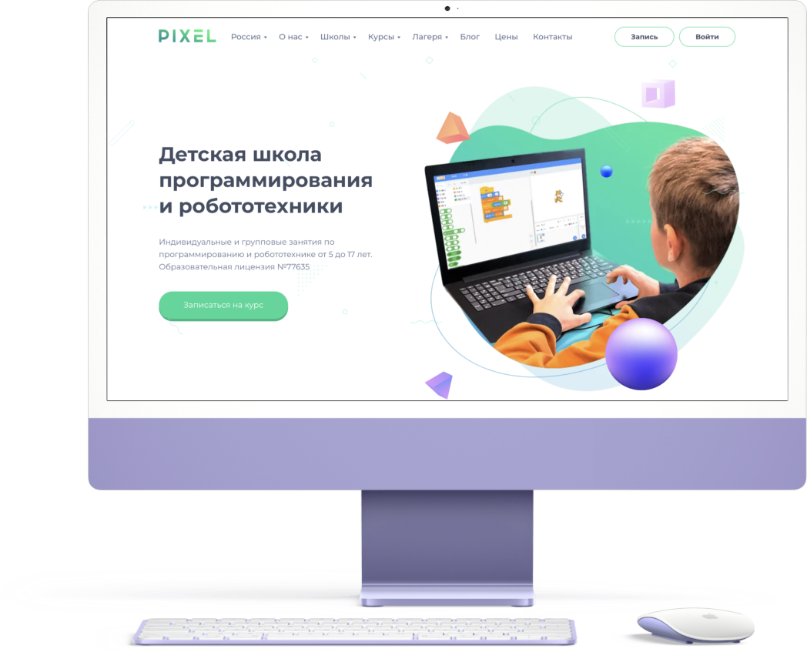
Объект исследования
В качестве объекта исследования выступает разработка базы данных и разработка приложения для предприятия ООО «ПИКСЕЛЬ.СТАДИ».
Предмет исследования: анализ усвоенных знаний по языку Python у школьников
2

Slide 4
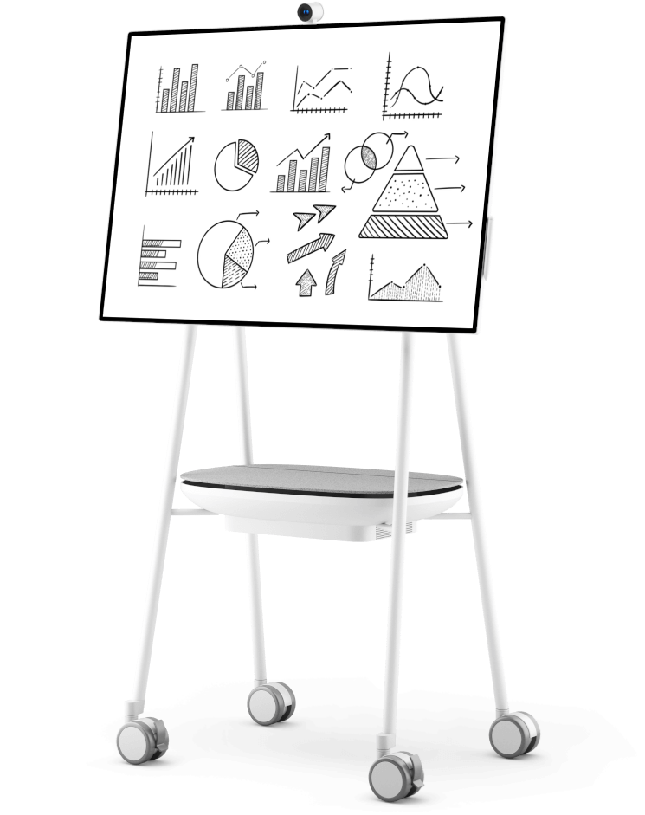
Актуальность и цели
С развитием и усложнением техники, технологии, спрос на знание языков программирования растет. Поэтому частная школа программирования в странах с развитыми IT-технологиями успешно развивается Цель работы – спроектировать и разработать приложение, которое облегчит работу сотрудников предприятия ООО «ПИКСЕЛЬ.СТАДИ» с тестированием учеников, перенеся всю работу в электронный вид.
3

Slide 5
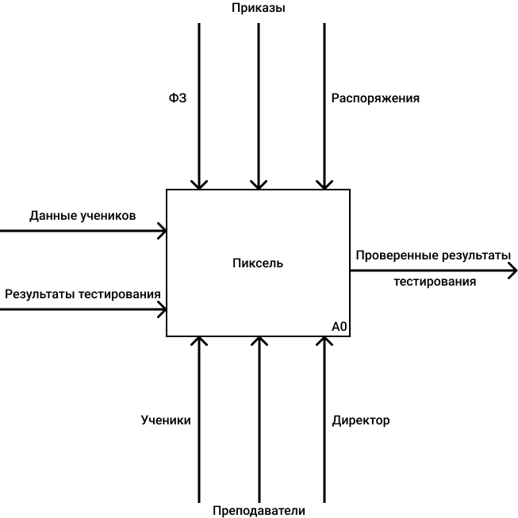
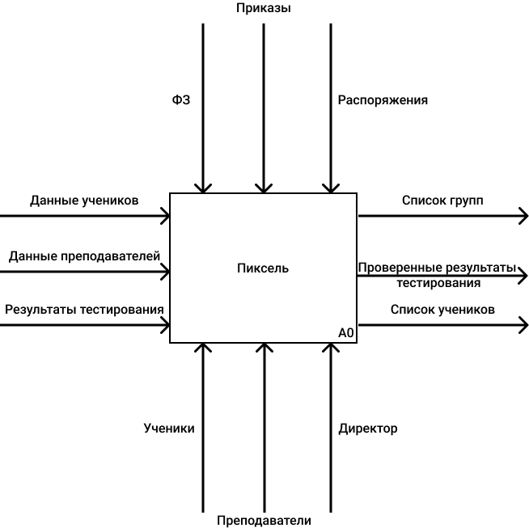
Диаграмма idef0 уровня a0
До внедрения
После внедрения
4

Slide 6
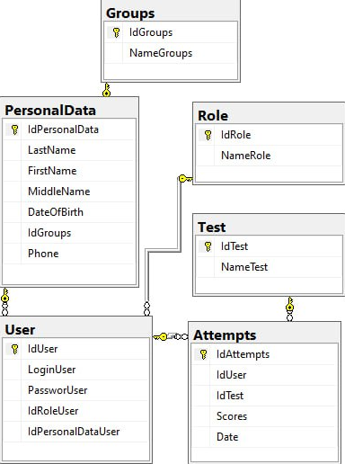
ER - Диаграмма
5

Slide 7
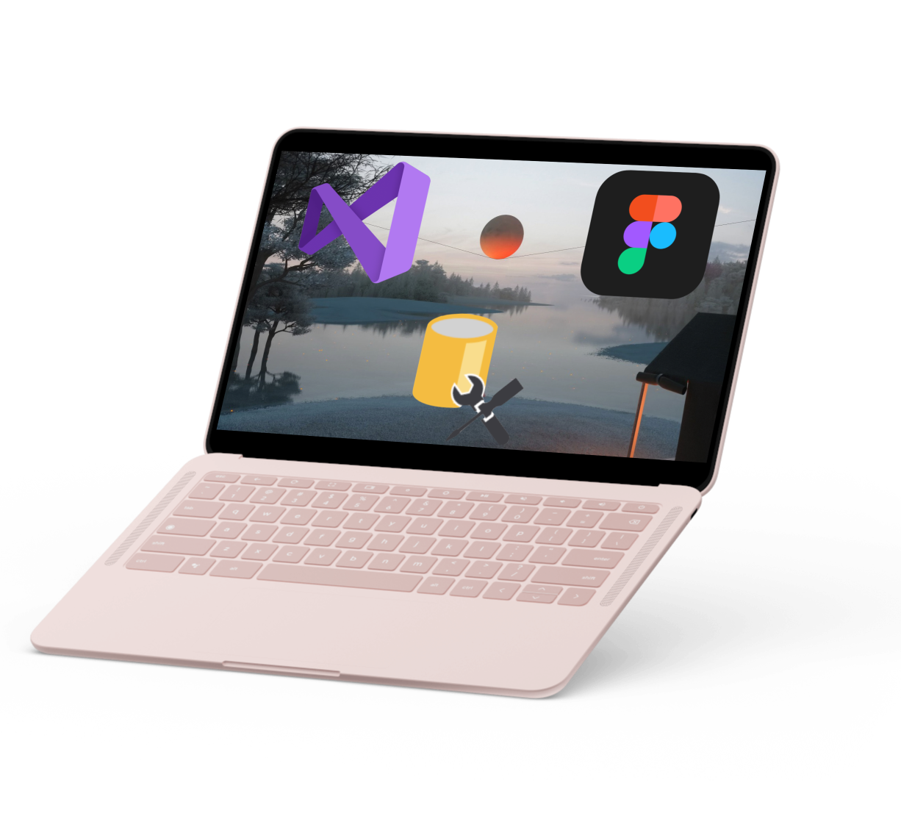
Актуальность и цели
Figma (Фигма) – это графический онлайн-редактор для создания прототипа сайта, интерфейс приложения и обсудить правки с коллегами в реальном времени.
Microsoft Visual Studio – линейка продуктов компании Microsoft, включающих интегрированную среду разработки программного обеспечения и ряд других инструментальных средств. Данные продукты позволяют разрабатывать как консольные приложения, так и приложения с графическим интерфейсом.
6

Slide 8
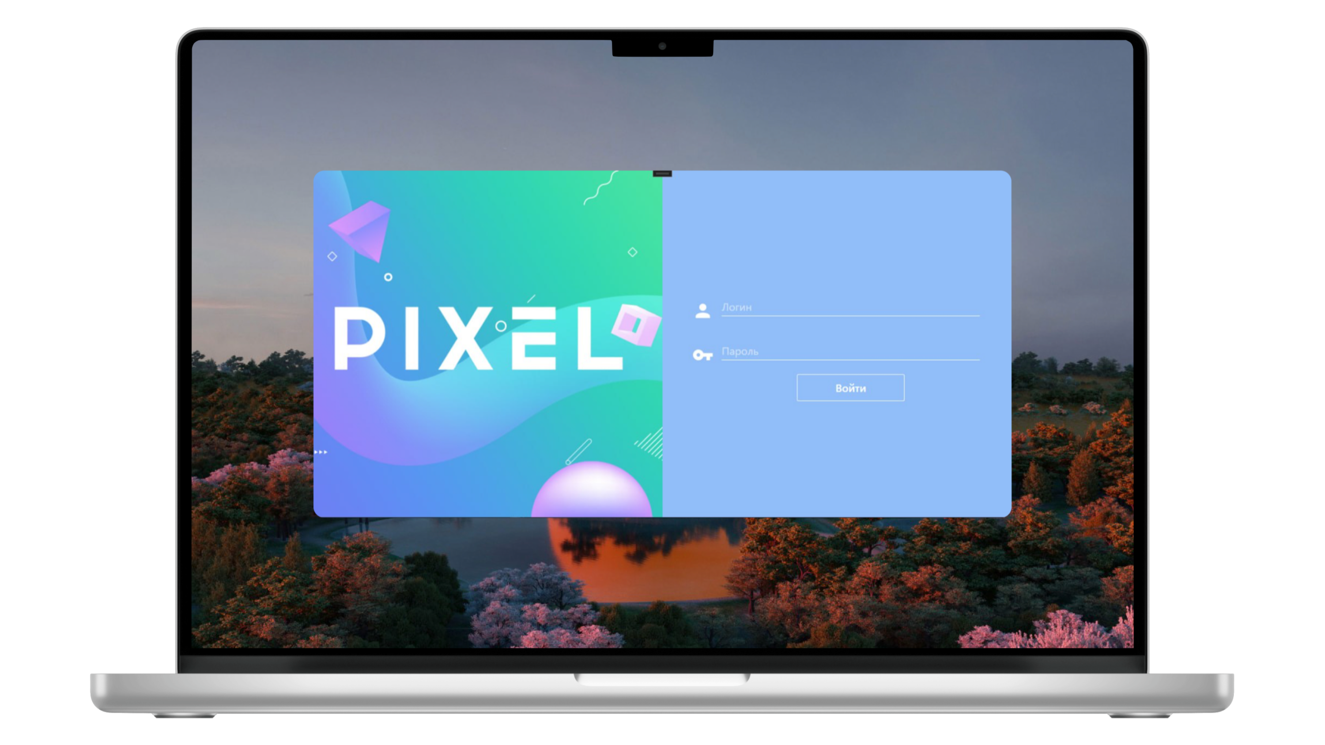
7

Slide 9
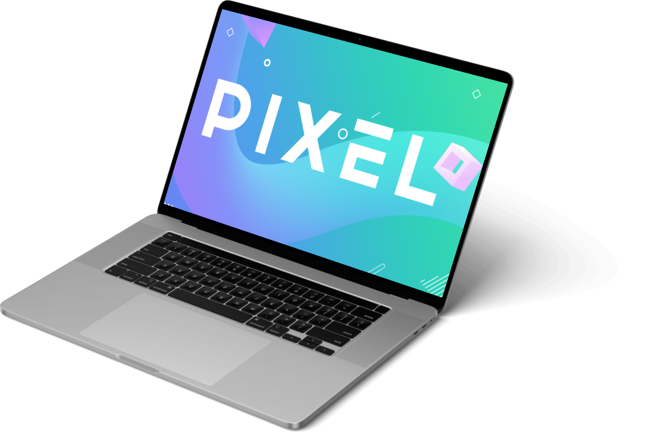
Выводы о достижении поставленной цели
В данном дипломном проекте была спроектирована и разработана информационная система «PIXEL», а также создана база данных, которая помогает компании управлять потоками информации, что позволяет оптимизировать и автоматизировать управление анализ усвоенных данных у школьников.
Цели дипломной работы достигнуты, а задачи выполнены.
8

Slide 10


Спасибо за внимание

